Slide 1


app energy saving planner
Presentación: John Gutierrez – jonathan Gutierrez Fecha: 25-09-2021
Carrera: INGENIERIA EN INFORMATICA SEC: 005v

Slide 2
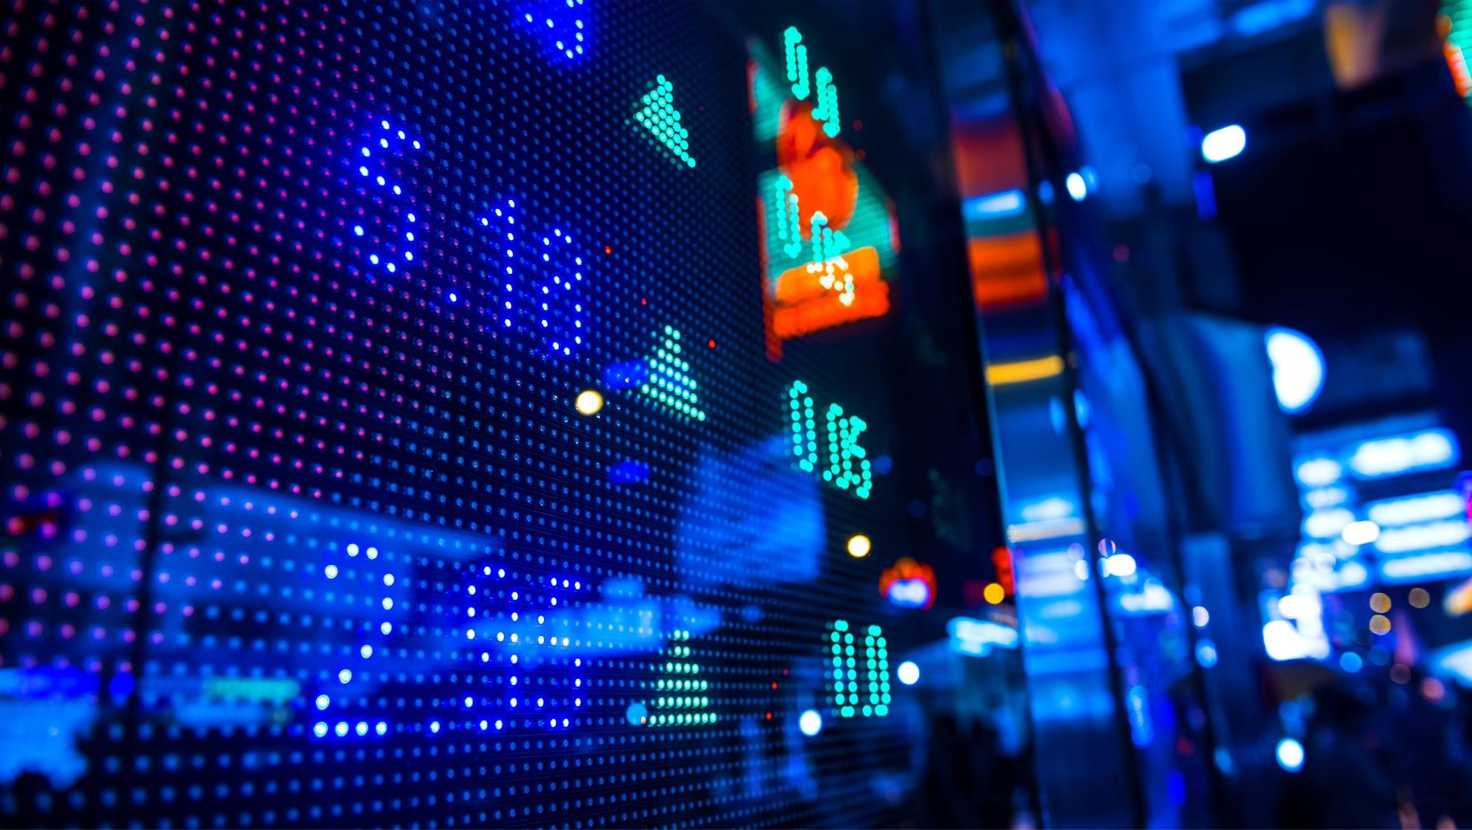
NUESTRA APP
Nuestra APP fue desarrollada con el objetivo de apoyar y aconsejar al usuario promedio, sobre el buen uso de la energía y las mejores practicas para aplicar la eficiencia energética.
En esta aplicación móvil el usuario podrá inscribirse y luego registrar sus artículos eléctricos. En base a esto el usuario podrá buscar información sobre eficiencia energética, ver noticias sobre los últimos avances tecnológicos sobre eficiencia y recibir concejos sobre el buen uso de sus productos eléctricos.

Slide 3
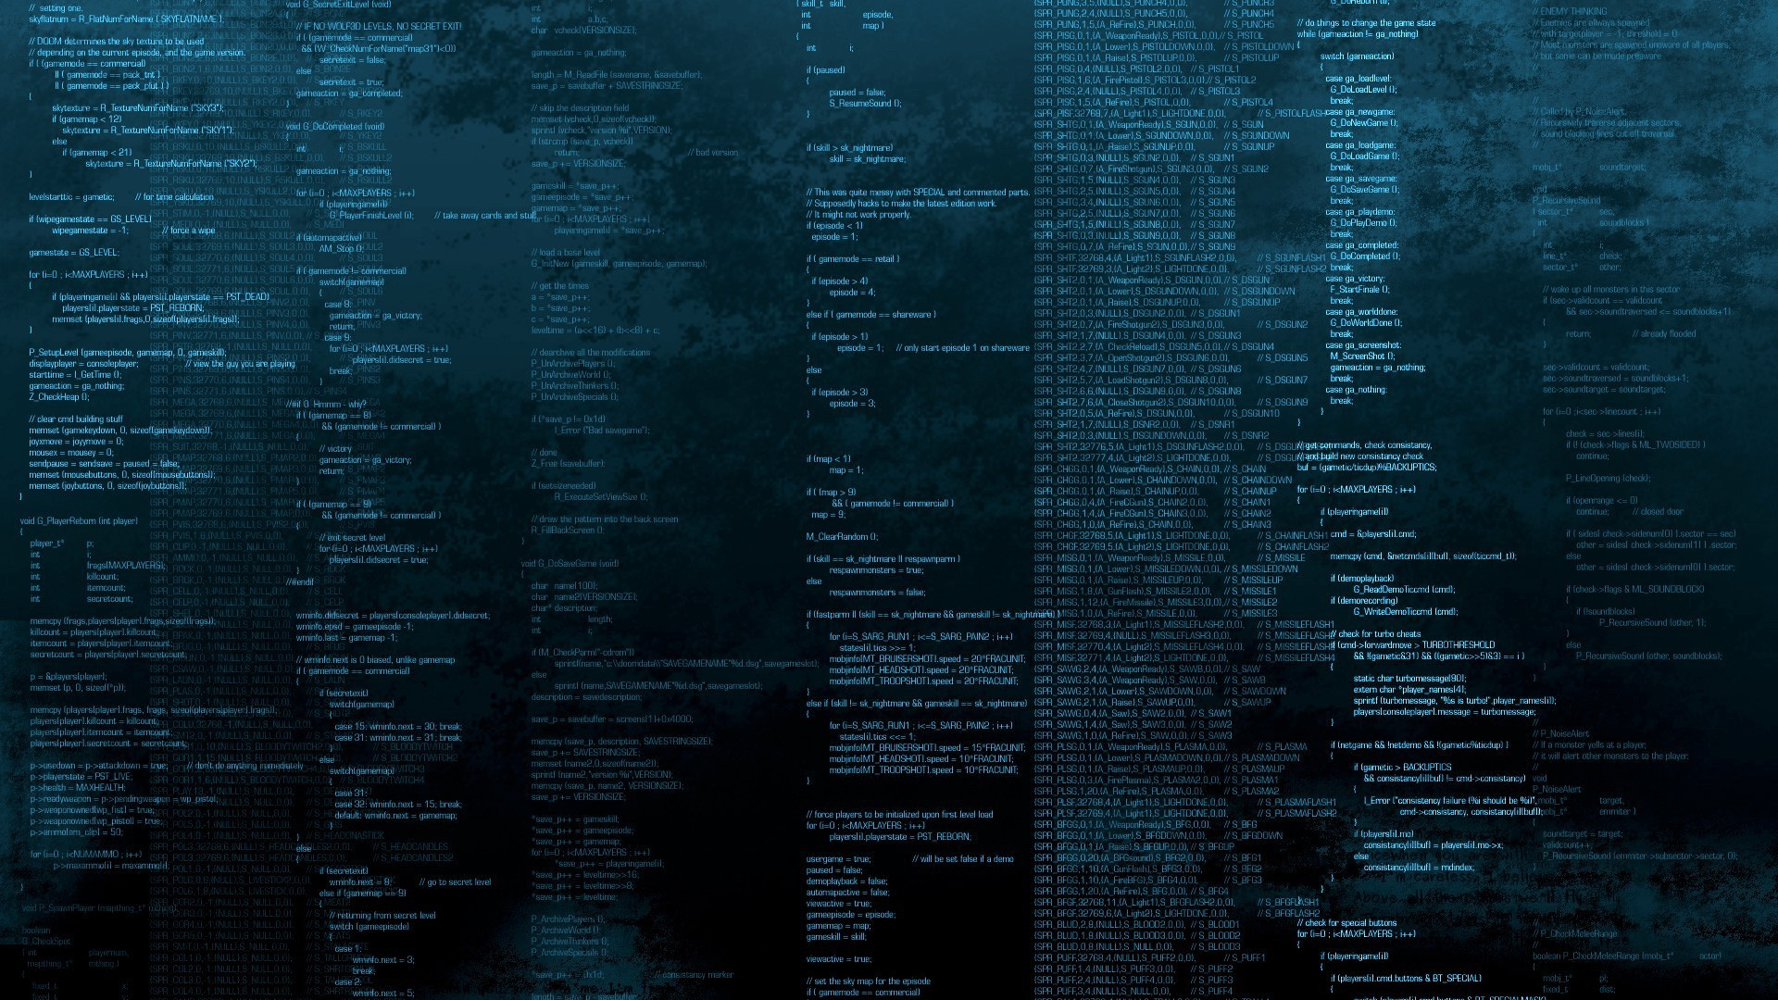
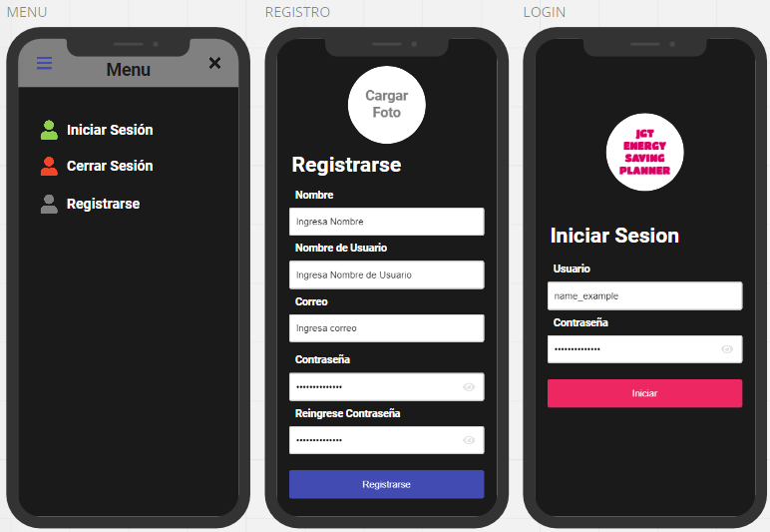
MOCKUPS
Inicio Sesión y Registro
El inicio de sesión y registro quisimos hacerlo sencillo y de fácil entendimiento solicitando los datos básicos y validando la contraseña.
Los colores usados también decidimos usarlos de acuerdo al modo oscuro y tonos mas sobrios y naturales.

Slide 4
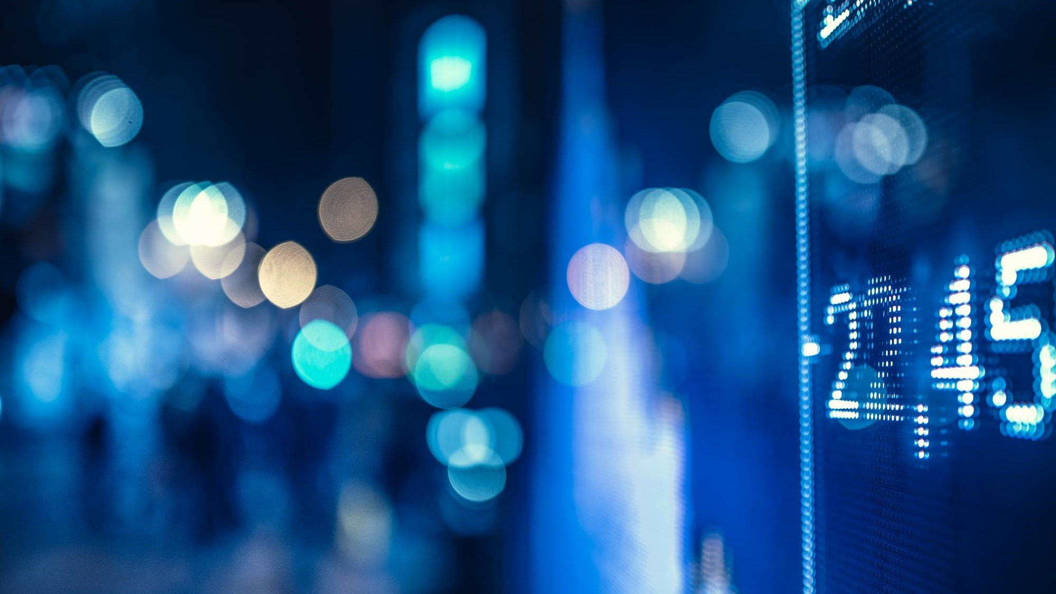
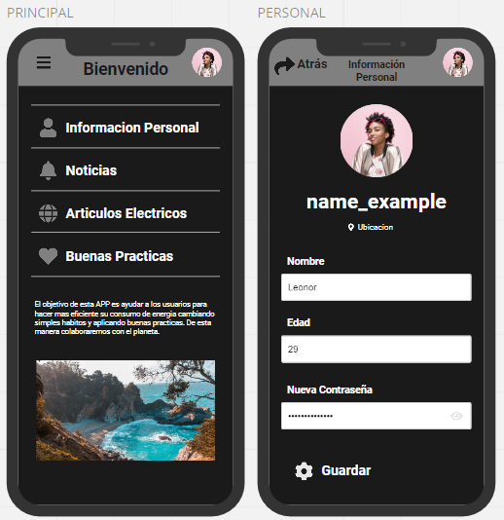
MOCKUPS
Principal y Personal
La ventana principal contendrá una pequeña leyenda con la intención de la APP.
Además contendrá el acceso a las distintas ventas de la aplicación, información, noticias, artículos eléctricos y buenas practicas.
En la ventana de información personal podrás completar con mas datos tu perfil.

Slide 5
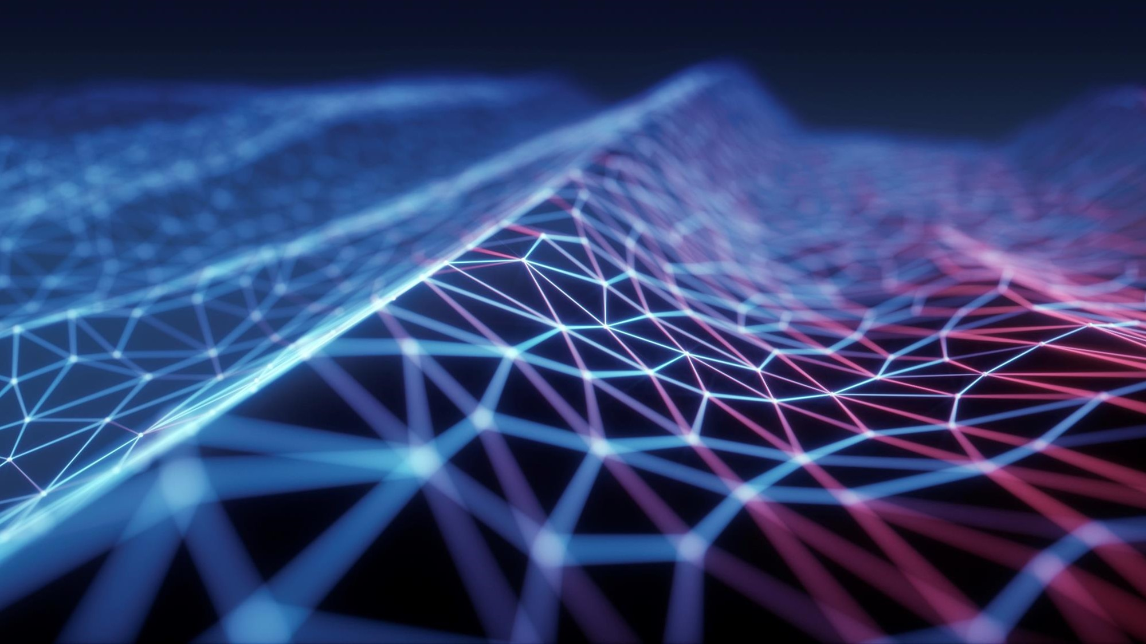
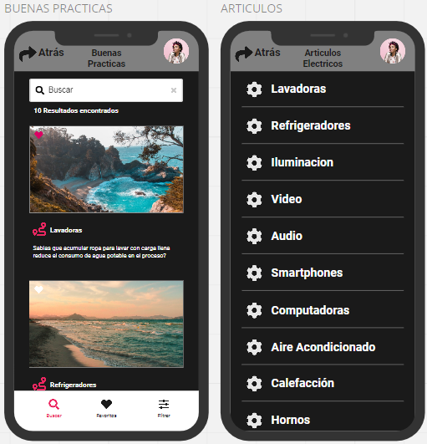
MOCKUPS
Buenas Practicas y Articulos
La ventana de buenas practicas es donde podremos encontrar información de los consejos que nos propone la APP para hacer mejor uso de nuestros electrodomésticos y conseguir un consumo eléctrico mas eficiente.
En la ventana de artículos eléctricos podremos ingresar nuestros artículos mas su consumo por hora y uso promedio, de ese modo la APP nos informara del consumo promedio de energía al mes.

Slide 6
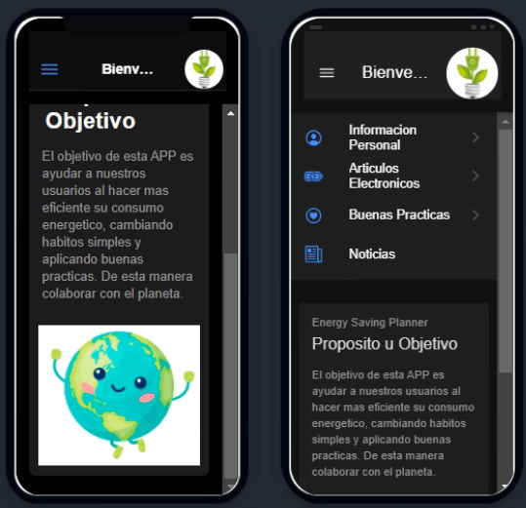
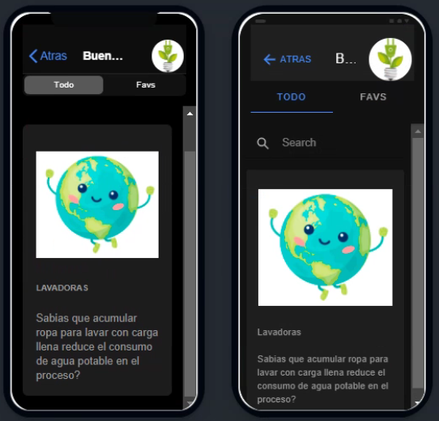
APP MOVIL
Con el motivo de representar nuestros mockups en el desarrollo de nuestra APP hemos hecho esfuerzo en mantener tonos, orden y esquema. Sin embargo algunos detalles se fueron ajustando con el objetivo de mejorar el diseño. Esta es nuestra APP:
https://github.com/johngt28/Gutierrez_John_Gutierrez_Jonathan_005V.git

Slide 7
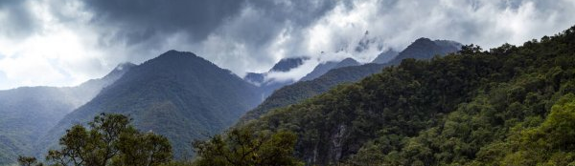
CIERRE
Conclucion
Durante el desarrollo de esta aplicación nos dimos cuenta que uno de los cambios mas importantes que necesita la sociedad es impulsar el uso consiente de las energías como un recurso limitado. Con esta APP podremos apoyar este segmento y aportar en el cuidado del planeta.

Slide 8
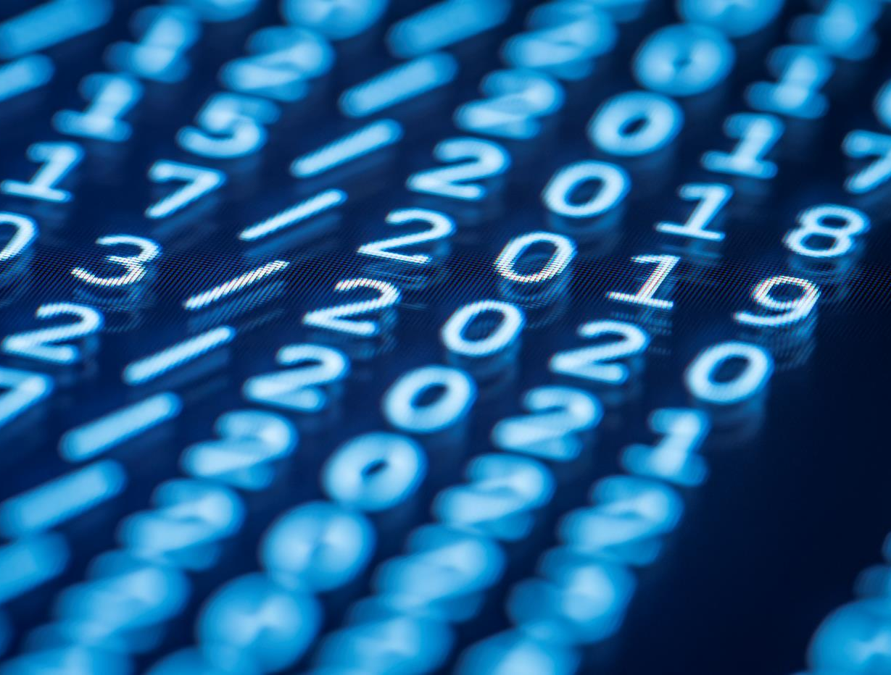
Gracias

